Slide 1
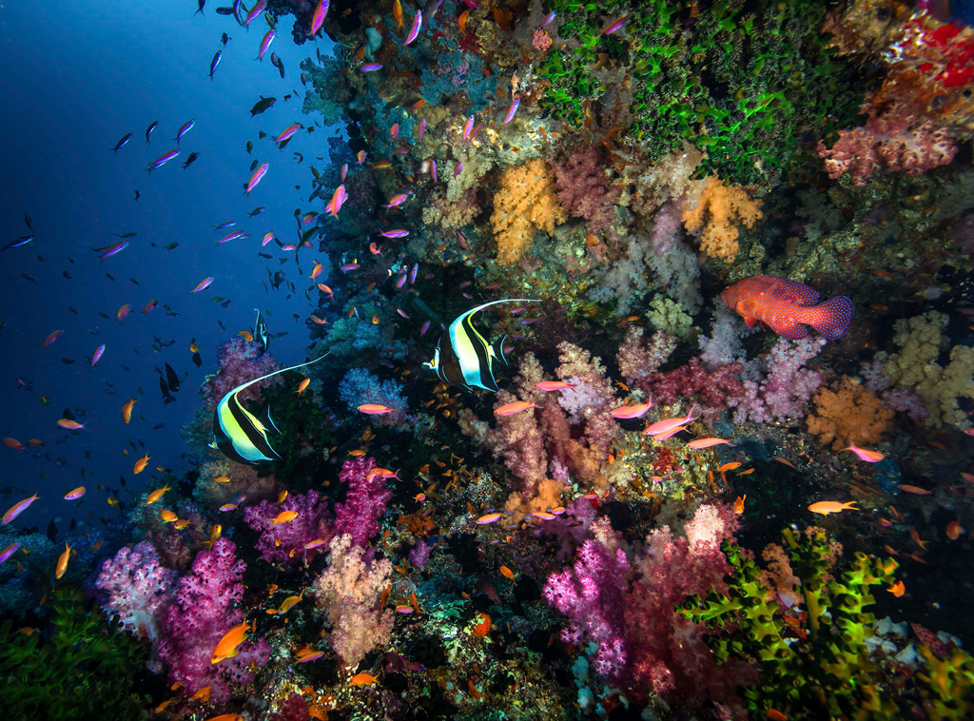
CLASSIFICATION OF MARINE ORGANISMS
Notes:
Tial tetelel a omesuub a mo osisecheklii a ngalek meng mo medengei a kakerous el bliongel er a charm ma dellomel er a daob. Tia el tetelel a omesuub a klou a ultutelel le ngalk a mo sebchel e mo beot er ngii a melangch a charm ma dellomel er a daob.

Slide 2
Linnaeus Classification
Kingdom
Phylum
Class
Order
Family
Genus
Species
Classification of living organisms
Based on morphology (what the organism looks like)
Species name: binomial nomenclature (“two-name naming system”)
Genus species
Notes:
Ngarngii a ikel meklou el bliongel er a ngar el mlokdubech lokiu omesuub el luruul er ngii a Carolus Linnaeus el chad er a Sweden. Ngkang a milsuub el meliakl a dellomel er a charm e dirrek el omechobech el loltirakl er a blebelel, katelengel ma teletelel a charm malchub eng dellomel. Metial tetelel a omesuub a lomekedong er ngii el kmo Linnaeus Classification System. E tiang a omuchel er a Kingdom, Phylum, Class, Order, Family, Genus ma Species. E kid a mo mesuub aikel kuk kakerous el bedengel a Phylum er a charm ma dellomel er a daob. Name of species uses two names – the genus and species names.

Slide 3
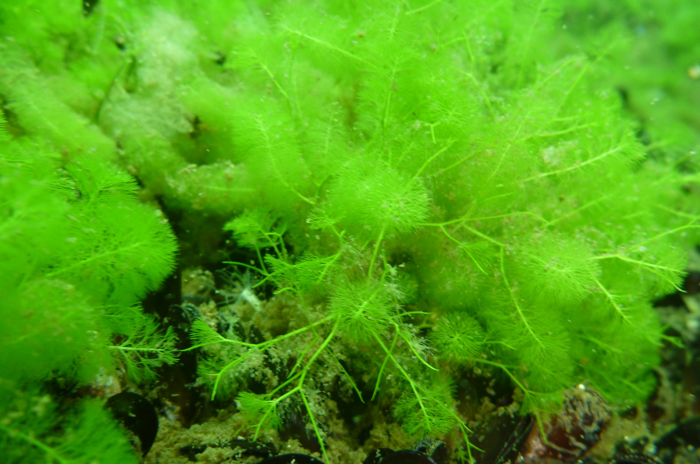
Chlorophyta: Algae
Caulerpa verticillata
Notes:
Mekede mo omuchel er a Phylum er a Chlorophyta. A Chlorophyta a phylum er a chemadech a chiro er ngii el iumd er a daob. Ea dellomel el ngara bliongel era Chlorophyta a chemadch a chiro er ngii a uchul meng ngartiang el bliongel ele “CHLORO” a belkul a kmo ng chemadch el chiro ea “PHYTA” a dellomel. Tiakid el siasing a olechotel a tara iumd el Chlorophyta. Sel momes er a klisichem er bab eng ngarngii a tara ngakl el ngarngii, tiang a dedulkmo scientific name er ngkal iumd. Sel kot el ngklel a Genus e sel ongerung a species er ngii. Maikel siasing loeak kullel tiang a mo osisisu el ochotii a Phylum, Genus ma species er a charm malchub eng dellomel.

Slide 4
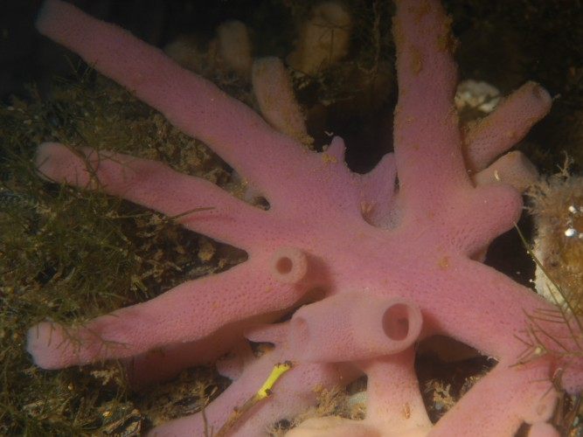
Porifera: Sponges
Haliclona sp.
© CRRF
Notes:
Elechang ekede kuk mo smodii a Phylum el Porifera. A porifera a charm el diua roa rurout malchub eng sponge el betok a belsibs er ngii leng ousbech el omiich er a daob e omdechem a kelel. A “POR” a kedeb el omelkingel a tekoi ra merikel el porous malchub eng betok a belsibs er ngii (llenglling). Tial siasing a ochotii a tara bedengel a rurout malchub eng sponge ea Genus er ngii a Haliclona eng di dirkak leborngii a species er ngii le tedirk melengdangch er ngii.

Slide 5
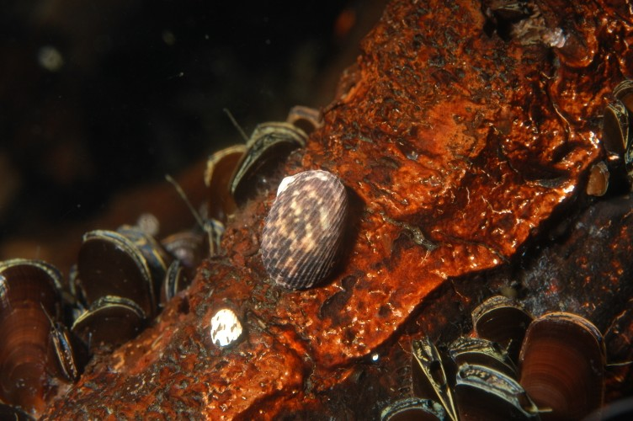
Mollusca: Snail
Nerita sp.
Notes:
Tiang a kuk phylum Mollusca. Tia phylum er a charm el diak a chiuesel eng di kiei er a chelsel a kai. Tial kaiul a lousbech er ngii el mesebechakl er ngii er a meklou el charm. A charm el uai a delsangel ma katatsumuri a osisiu el ngartial bliongel. Ngkal ngartial siasing a delsangel. A genus name er ngii a Nerita eng di tedirk melang era species name er ngii meng di lluches el sp.

Slide 6
Annelida: Segmented worms/Tube worms
Notes:
A tara phylum a domekedong er ngii el kmo Annelida. Tiang a kuk phylum er a charm el delbedobech a bedengel el diuai a chulad. Tial siasing a ochotii a chulad er a daob el kiei er a chelsel a kai. Taikid a tetelel e ngkal charm a kuk selbechakl er a meklou el charm eleng kiei er a chelsel a kai. Ngkal bedngel a chulad a ngarngii a kora chimal, aikekid lultemtom ea ika lousbech el omdechem a kelel el mekekerei el charm lomechakl er a daob. Ea chulad er a beluu meng ngar osisiu el phylum eng di kuk kiei er a chelsel a chutem. Sel momes eng diak a scientific name er ngkal chulad, meng belkul a kmo dirkak el medangch el charm.

Slide 7
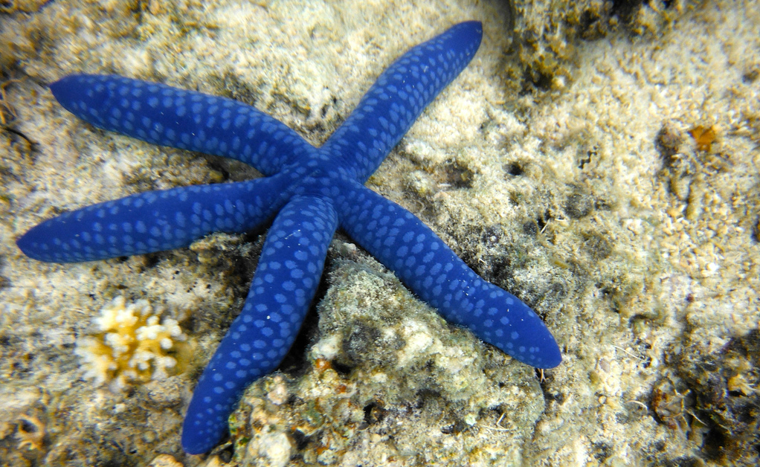
Echinodermata: Starfish
Notes:
A phylum Echinodermata a kuk phylum er a charm el keritbetbechel e ou toched a budel. A “ECHINO” a belkul a kmo keritbetbechel malchub eng outechetoched ea “DERMATA” a mlengai er a tekoi el budel. Meng mo uldak aikal teblong el tekoi e rullii a keritbetbechel e outechetoched a budel el charm. A ikal bduch ra daob malchube ng sea star a tara charm el ngar tial bliongel e dirrek luldimukl er ngii a roa ibuchel.

Slide 8
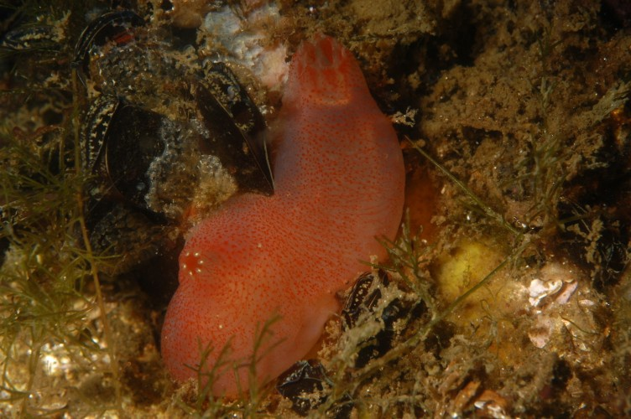
Chordata: Fish and Sea Squirts
Notes:
Sel kuk domes er a phylum er a chordata eng mora charm el ngarngii a chiuesel a ulekel malchub eng (backbone). Nguldimukl er a roa ngikel ma ascidian (photo on bottom right). A ascidian sel domes er ngii eng diak a chiuesel eng di a uchul mekede uasei ng chordata a sel kekerei eng ngarngii a chiuesel eng di sel lorael mo klou eng mo diak sel chiuesel.

Slide 9
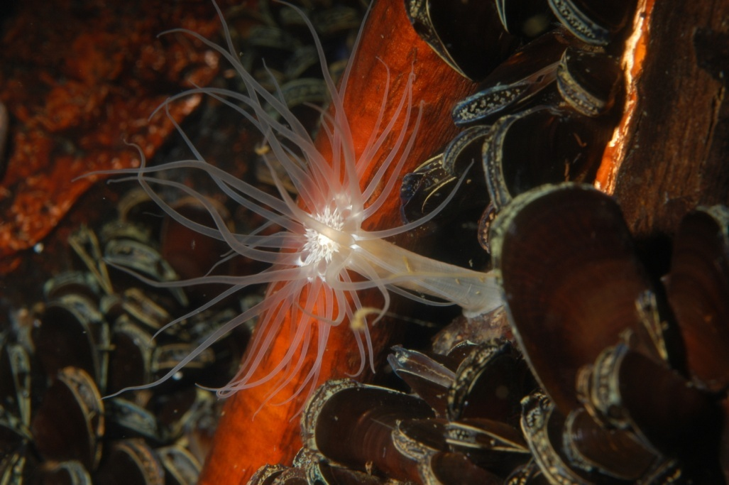
Cnidaria: Endemic Sea Anemone
Entacmaea medusivora
Notes:
A phylum el cnidara a mora charm el ngarngii a ongekad er a bedengel. Diuai ngkal ngartial siasing. Ngkang a ngkel kora chetermall el kiei er a chelsel a Ongeim’l Tketau. Engkang a mengang a ikel cheririich el ongekad el ngara chelsel a Ongeim’l Tketau. A genus er ngii a Entacmaea ea species er ngii a medusivora. A belkul tial ngklel a kmo mengang a edead el charm.

Slide 10
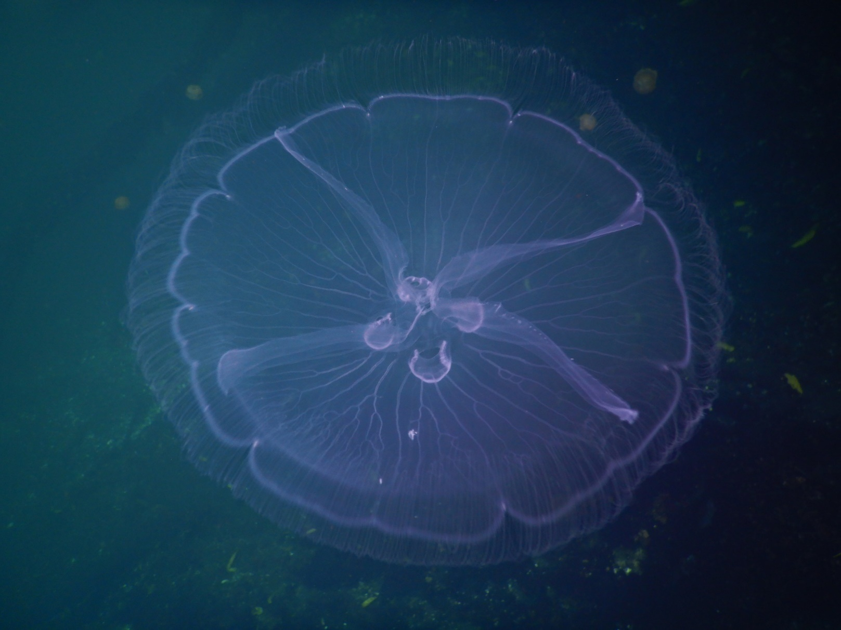
Cnidaria: Moon jellyfish
Aurelia sp. 4
Notes:
A bek el ongekad a dirrek el ngara phylum er a cnidara. Tial siasing a siasing er a chimong ra ikel teblong el edead el ngara chelsel a Ongeim’l Tketau. Ngkang a Moon jellyfish ea genus er ngii a Aurelia eng di dirkak el bol medangch a species er ngii mauchul ng di lluches el sp.4

Slide 11
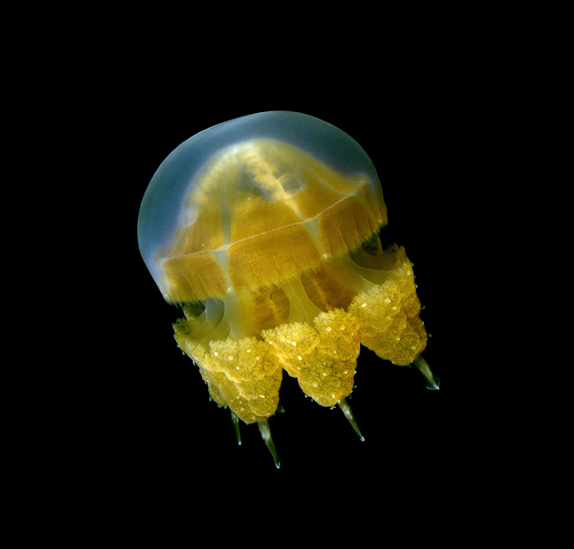
Cnidaria: Golden jellyfish
Mastigias papua etpisoni
Notes:
Ngkang el cheririich el ongekad meng dirrek el ngara phylum er a cnidaria. A genus er ngii a Mastigias a species er ngii a papua ea subspecies er ngii a etpisoni. Ngongkiklii a mle president er Belau el Ngiratkel Etpison.

Slide 12
Q & A
Notes:
Sensei: bomousbech er tial taem el mesterir a rengalk er a skuul a techall el mo oker a ker e dirrek el bomoruul er a suobel el ngii a domekedong er ngii el kmo “Classification Activity Book”

